Slide 1
第11屆立法委員 臺中市第四選舉區廖偉翔罷免案投票人名冊注意事項
報告人:林淑美 主任
114年7月

Slide 2
被罷免人原選舉區之認定
第11屆立法委員臺中市第四選舉區
範圍：西屯區 + 南屯區

Slide 3
投票人資格
中華民國國民年滿二十歲，即民國94年7月26日(包括當日)以前出生，至民國114年7月25日(包括當日)在被罷免人原選舉區繼續居住四個月以上者，為本罷免案之投票人。

Slide 4
投票人資格
居住期間係以臺中市為範圍計算。
但於罷免案成立宣告(民國114年6月20日，不包括當日)後，遷入被罷免人原選舉區者，無投票權。

Slide 5
居住期間之計算
居住「四個月」期間之計算， 以算至投票日前一日(民國114年7月25日，包括當日)為準。
即於民國114年3月26日(包括當日)以前遷入居住者，繼續居住四個月以上，遷入日期認定應以戶籍登記資料為依據。

Slide 6
工作地投票名冊編造
投票所工作人員之戶籍地及工作地均在被罷免人原選舉區者(西屯區、南屯區者)，得在工作地之投票所投票。

Slide 7
名冊編造基準
本次造冊基準日為114年7月6日(包括當日)，已登錄戶籍登記資料，依規定有投票人資格。
114年7月7日（含當日）以後遷出之投票人，仍應在原戶籍地行使投票權。

Slide 8
投票人名冊排放順序
1.統計表
2.投票人名冊 (按鄰分別裝釘)
3.工作地投票名冊

Slide 9
投票人名冊如何找到投票人
按通知單
第OOOO號投開票所→第O O頁→
序號第O O號
或按身分證的鄰及住址(依順序排列)

Slide 10
投票人資料異動
114年7月7日至7月12日的戶籍資料異動，由戶所同仁於名冊上補註或劃刪。
114年7月13日至114年7月25日戶籍資料異動依投開票所分別登錄「投票人資料更動名冊」供各投開票所使用。(請逐一於投票人名冊註記)

Slide 11
投票名冊及投票通知單顏色
名冊封面及封底 | 白色
投票通知單 | 粉紅色

Slide 12
★ 重要提醒 1 ★
114年7月26日投票日當天，辦理罷免投票的戶政事務所僅提供投票人名冊相關疑義查詢，不受理各項戶籍登記。

Slide 13
★ 重要提醒 2 ★
依戶籍法第50條規定戶籍逕為暫遷入戶政事務所者仍有投票權,其住址為
「臺中市西屯區市政北二路386號(西屯區 戶政事務所)」。(第0019投開票所)
民眾如不知自己被逕遷至戶所,會依身分證上舊的住址自行前往投開票所,如名冊上找不到，可能是這類情形。

Slide 14
★ 重要提醒 3 ★
如果對投票人之身分證與名冊資料有疑義，請電洽西屯戶政04-2255-0081或0972674077查證。

Slide 16
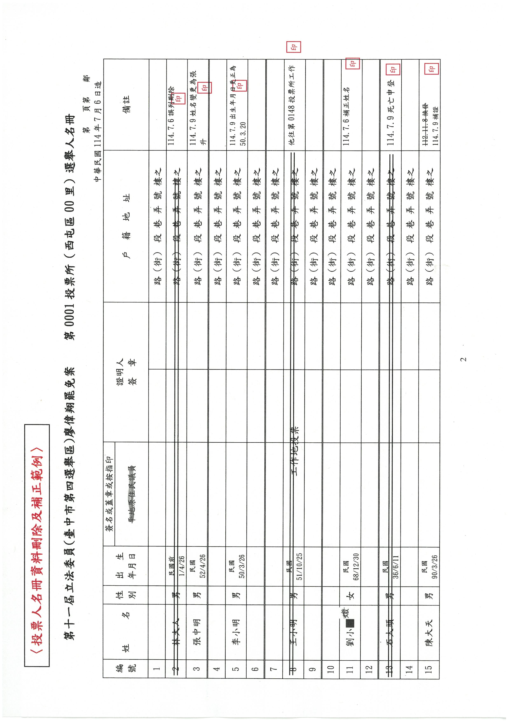

Slide 17
感謝您的聆聽

